Slide 1

BÁO CÁO:
ĐIỂM DANH BẰNG
NHẬN DIỆN KHUÔN MẶT
Giáo viên hướng dẫn: Thái Minh Tuấn
Sinh viên thực hiện: Huỳnh Thanh Toàn
Mã số sinh viên : B1507173

Slide 2
NỘI DUNG CHÍNH
1. Khái niệm nhận diện khuôn mặt
2. Công cụ sử dụng và cách vận hành hệ thống
3. Điểm mạnh và yếu
4. Hướng phát triển

Slide 3
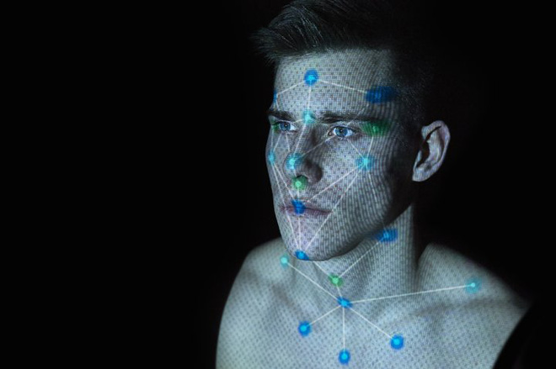
KHÁI NIỆM
Xác định vị trí khuôn mặt
So sánh với dữ liệu về gương mặt có sẵn
Nhận dạng, định danh một người nào đó

Slide 4



NỀN TẢNG CÔNG NGHỆ

Slide 5

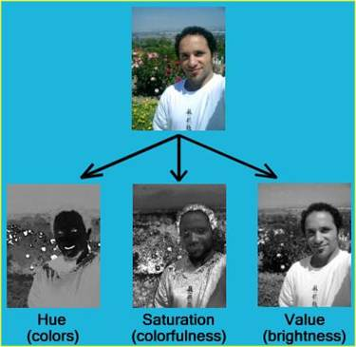
OPENCV
Thư viện mã nguồn mở về thị giác máy tính
Hoàn Toàn miễn phí
Hỗ trợ C++, java, Python, JS
Nhận dạng, xử lý, phục hồi ảnh, thực tế ảo

Slide 6
THÀNH PHẦN CƠ BẢN
Thêm người dùng mới adduser.py
Cơ sở dữ liệu database.py
Máy học dữ liệu khuôn mặt train.py
Nhận diện vị trí mặt người getface.py
Định danh người dùng getname.py
File chạy main.py

Slide 7
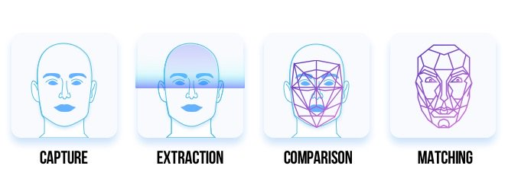


QUÁ TRÌNH HOẠT ĐỘNG

Slide 8

QUÁ TRÌNH HOẠT ĐỘNG

Slide 9

SỰ TIỆN LỢI
Hoàn toàn tự động
Chỉ cần dùng 1 cử chỉ
Tiết kiệm thời gian
Độ tin cậy cao

Slide 10
ĐIỂM YẾU
Chỉ nhận diện chính xác mẫu đã có sẵn
Dễ bị giả mạo
Cần một số lượng dữ liệu ảnh nhất định
Điều kiện môi trường có thể ảnh hưởng kết quả

Slide 11

HƯỚNG PHÁT TRIỂN
Tăng cường hiệu năng, độ chính xác của hệ thống

Slide 12

HƯỚNG PHÁT TRIỂN
Không cần dùng bất kì cử chỉ tay, hoàn toàn tự động

Slide 13
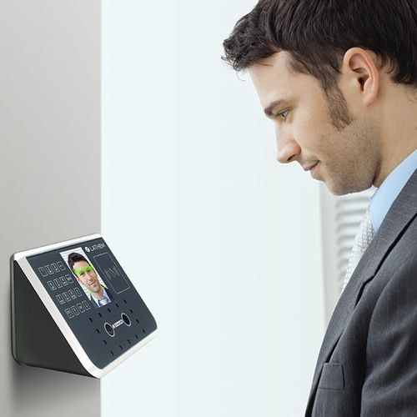
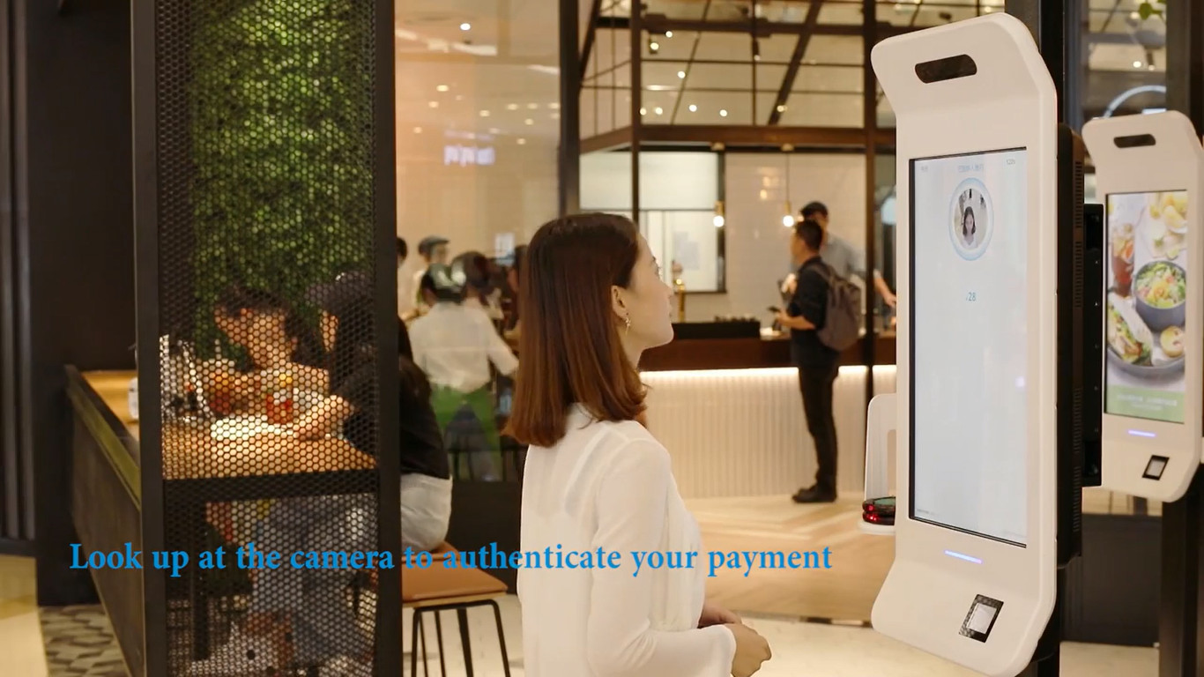
HƯỚNG PHÁT TRIỂN
Chấm công bằng công nghệ nhận diện khuôn mặt
Thanh toán bằng công nghệ nhận diện khuôn mặt

Slide 14
Tham khảo
https://docs.opencv.org/3.0-beta/doc/py_tutorials/py_tutorials.html
(các câu lệnh opencv)
https://docs.python.org/3/tutorial/
(các câu lệnh python)
https://www.google.com/
(tìm hình)
https://www.youtube.com/watch?v=PmZ29Vta7Vc&t=2119s
(thuật toán và cách giải quyết)

